Slide 1

Název školy: Střední průmyslová škola, Ostrava - Vítkovice, příspěvková organizace
Autor: Mgr. Lenka Hrušková
Datum: 10. 9. 2012
Název: VY_ 32 _INOVACE _4.3.10
Číslo projektu: CZ.1.07/1.5.00/34.0125
Téma: Rozbor romantických děl – Karel Hynek Mácha
Anotace: Prezentace slouží k zopakování probraného učiva. Studenti si písemně i ústně procvičí poznatky o K. H. Máchovi.

Slide 2
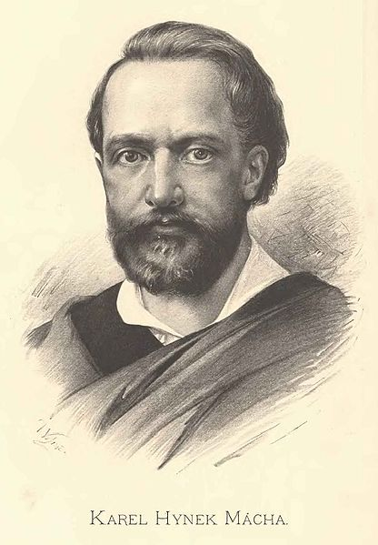
Karel Hynek Mácha (1810 – 1836)

Slide 3
Životopisný přehled:
Jeden z nejslavnějších českých básníků.
Reprezentant českého romantismu.
Narodil se v Praze na Malé Straně, ale dětství prožil v chudé svatopetrské čtvrti.
Studoval na gymnáziu, vystudoval právo.

Slide 4
Životopisný přehled:
Již v mládí vedl bouřlivý život, hodně cestoval, oblíbil si české hrady a zámky, pěšky došel až do severní Itálie.
Ochotnicky hrál divadlo – U Kajetánů se seznámil s Eleonorou Šomkovou – zvanou Lori, se kterou měl dítě – syna Ludvíka.
V tomto období začal pracovat jako koncipient v Litoměřicích, kde se při hašení požáru nakazil , umírá na choleru a v den chystané svatby má pohřeb.

Slide 5
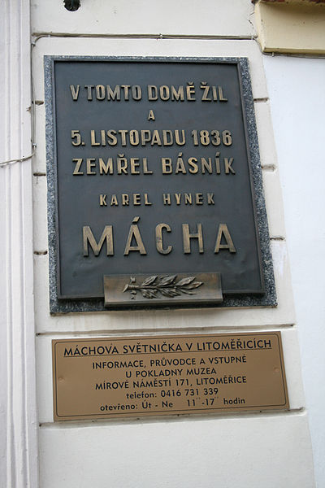

Slide 6
Dílo:
Obrazy ze života mého – soubor povídek, dokončil jen 2.
Večer na Bezdězu – lyrizovaná próza.
Marinka – povídka o krásné dívce z chudinské čtvrti, která umírá na tuberkulózu.

Slide 7
Dílo:
Cikáni – román, obsahem podobný Máji – zneuctěná dívka spáchá sebevraždu, syn, který nezná svého otce, protože ho unesl pěstoun – kombinace příběhu se popisem krásné přírody.
Pouť krkonošská – básnická próza inspirovaná toulkami po Čechách.
Křivoklad – jediná dokončená povídka z románové skladby Kat.

Slide 8
máj
Lyricko-epická skladba o 4 zpěvech a 2 intermezzech.
Tragédie tří hlavních postav:
Jarmila – svedená dívka, končí svou hanbu sebevraždou.
Vilém – její milý, loupežník, když se to dozvěděl, zabil svůdce Jarmily, shodou okolností vlastního otce.
Vypravěč = sám autor, do děje zasahuje v posledním zpěvu, ztotožňuje se s Vilémem.

Slide 9
máj
1. zpěv:
Krásná májová příroda. Na břehu jezera čeká Jarmila na svého milého, místo něj přijíždí posel, který ji informuje, že Vilém byl zatčen, bude popraven, protože zabil svého soka v lásce – muže, který svedl Jarmilu. Jarmila páchá sebevraždu skokem do jezera.

Slide 10
máj
2. zpěv:
Vilém ve vězení čeká na popravu a přemýšlí o svém životě. Zjistil, že zabil otce, který jej v dětství vyhnal z domu, proto se musel dát k loupežníkům, stal se jejich vůdcem. Přemýšlí o svém osudu i o smrti, své vině a trestu. Mácha zde vyjadřuje svůj názor na posmrtný život – děsí jej představa, že neexistuje, že po smrti už není nic.

Slide 11
máj
1. intermezzo:
Příroda a duchové se připravují na přijetí mrtvého Viléma.
3. zpěv:
Líčení samotné popravy v kontrastu s krásnou májovou přírodou.

Slide 12
máj
2. intermezzo:
Loupežníci truchlí, oplakávají svého mrtvého vůdce.
4. zpěv:
Na místo popravy po 7 letech přijíždí sám autor, lebka a kosti Viléma jej přiměje hledat svědka událostí, hospodský mu vypráví příběh Viléma.
Po čase se na místo tragédie vrací opět a srovnává svůj život s osudy hlavních hrdinů.

Slide 13
máj
V době svého vzniku Máj nepochopen – odmítán pro velký pesimismus.
Kritizoval jej i Josef Kajetán Tyl.
Mácha doceněn a vydáván až dlouho po své smrti, ve 2. pol. 19. století si na jeho počest dala název literární skupina – tzv. MÁJOVCI.

Slide 14
MÁJ
BÁSNICKÉ PROSTŘEDKY:
Eufonie i kakofonie – libozvučnost i nelibozvučnost : „ … řinčí řetězů hřmot…“
Oxymorón – „ mrtvé milenky cit“, „ zbortělé harfy tón“.
Metafory – personifikace: „…o lásce šeptal tichý mech…“
Kontrasty: život x smrt, láska x nevěra, rodičovská láska x vyhnání z domova…..
Epiteton – básnický přívlastek: „ modravé dálky“

Slide 15
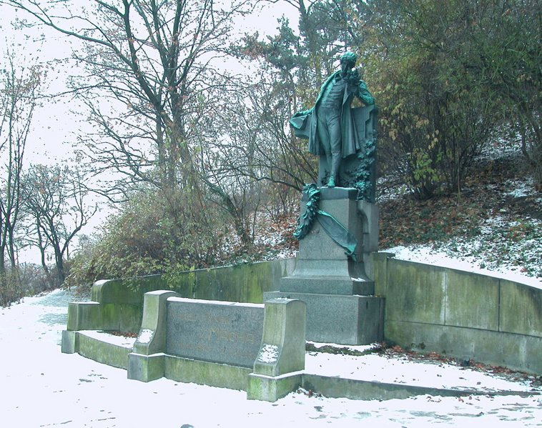

Slide 16
Vypracovala Mgr. Lenka Hrušková
Seznam zdrojů:
http://commons.wikimedia.org/wiki/ [cit. 2012-09-10]
KUDĚLKA, Viktor. Malý labyrint literatury. 1. vyd. Praha. Albatros, 1983.
POLÁŠKOVÁ, Taťána a kol. Literatura pro 2. ročník středních škol. 1. vyd. Brno. Didaktis, 2009. ISBN 978-80-7358-129-9.

